Slide 1
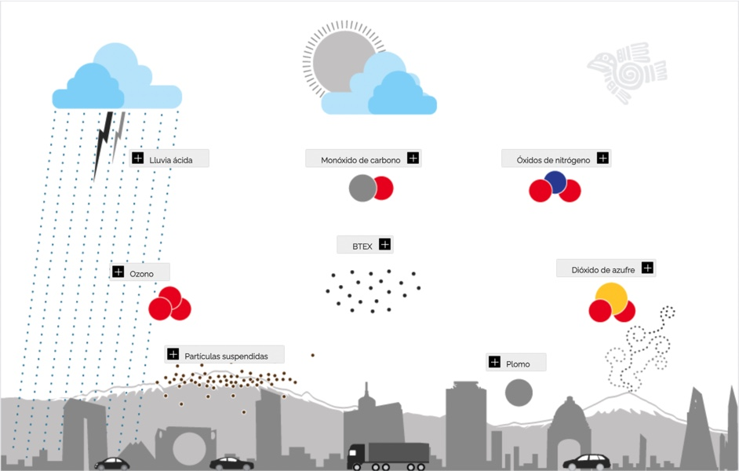
Índice
Introducción
Trabajo relacionado
Solución
Resultado
Conclusión
Calidad del Aire
Proyecto Final de Deep Learning
Presentan:
Jorge III Altamirano Astorga,
Luz Aurora Hernández Martínez,
Ita-Andehui Santiago Castillejos.
Calidad del aire
1

Slide 2
Índice
Introducción
Trabajo relacionado
Solución
Resultado
Conclusión
Objetivo
“Desarrollaremos un proyecto de investigación basados en un sensor de la calidad del aire que tenemos dentro de casa de uno de los participantes con el fin de estudiar, analizar, explorar y entender su relación e influencia con los fenómenos externos (calidad del aire de la ciudad y variables atmosféricas) para poder predecir la calidad del aire en el interior de casa con las mediciones de compuestos orgánicos volátiles, los cuales tienen alta probabilidad de ser perjudiciales para la salud.”
Paper, Peer-Reviewed Journal
Colaboración

Slide 3



Índice
Introducción
Trabajo relacionado
Solución
Resultado
Conclusión
Alcances
Investigación.
Tesis.
Tesina.
Estancia de Investigación.

Slide 4
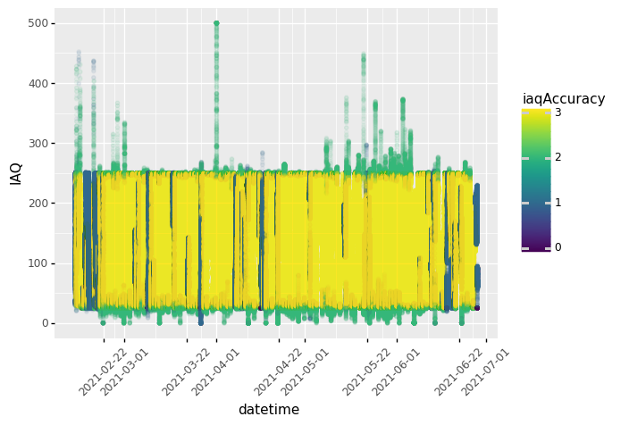
Índice
Introducción
Trabajo relacionado
Solución
Resultado
Conclusión
Tiempos y Plan de Trabajo
Datos actuales: 3.9 Millones de observaciones (12/02/2021 – 22/06/2021).
Pudiéramos seguir recolectando datos de 1 año (12/02/2022) o más tiempo.
Plan de trabajo sujeto a tiempos y disponibilidad de datos:
Colaboraciones: nosotros 3 + ¿Ampliación del equipo?
¿Expertos en la materia: Ambientalista?
Apoyo de Profesor: horarios

Slide 5




Índice
Introducción
Trabajo relacionado
Solución
Resultado
Conclusión
Problemas
+
Datos del sensor:
¿Poner redundancia?
Datos externos:
Comprar datos históricos meteorológicos.
Solicitud de los datos del gobierno al INAI.

Slide 6


Índice
Introducción
Trabajo relacionado
Solución
Resultado
Conclusión
Objetivo
Fuente | Descripción | Registros | Resolución
 | Sensor Bosch para medir contaminantes en interior. | 3.9 Millones | Cada 3 segundos
 | Datos del Gobierno de las Estaciones de Monitoreo Ambiental. | +2,100 | Cada 60 minutos
Calidad del aire
6

Slide 7
Índice
Introducción
Trabajo relacionado
Solución
Resultado
Conclusión
Objetivo
Fuente | Descripción | Registros | Resolución
 | Sensor Bosch para medir contaminantes en interior. | +2 Millones | Cada 3 segundos
 | Datos del Gobierno de las Estaciones de Monitoreo Ambiental. | +2,100 | Cada 60 minutos
Calidad del aire
7

Slide 8
Índice
Introducción
Trabajo relacionado
Solución
Resultado
Conclusión
Introducción: Fuente de datos
Fuente | Descripción | Registros | Resolución
 | Sensor Bosch para medir contaminantes en interior. | +2 Millones | Cada 3 segundos
 | Datos del Gobierno de las Estaciones de Monitoreo Ambiental. | +2,100 | Cada 60 minutos
Calidad del aire
8

Slide 9
Índice
Introducción
Trabajo relacionado
Solución
Resultado
Conclusión
Introducción: Variables.
Fuentes | Variable | Rango de Valores | Tipo de Variable
 | Temperatura | -40C a 85C | Continua
 | Humedad | 10% a 95% | Continua
 | Presión Atmosférica | 300 hPa - 1100 hPa | Continua
 | Fechas y Hora | 12/02/2021 - 24/04/2021 | *
 | Contaminantes | ppm principalmente | Discreta
 | Resistencia del Gas | 0 Ohms - 3 Mega Ohms | Continua
 | IAQ | 0 IAQ - 500 IAQ | Continua
X
Y
Calidad del aire
9

Slide 10
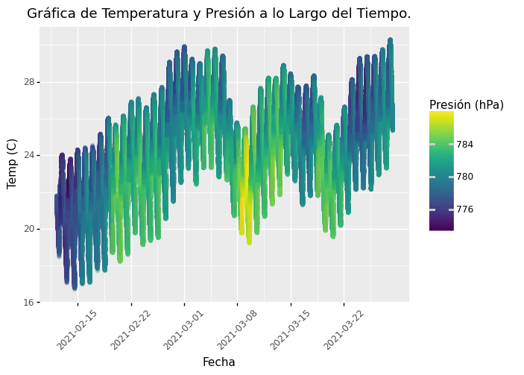
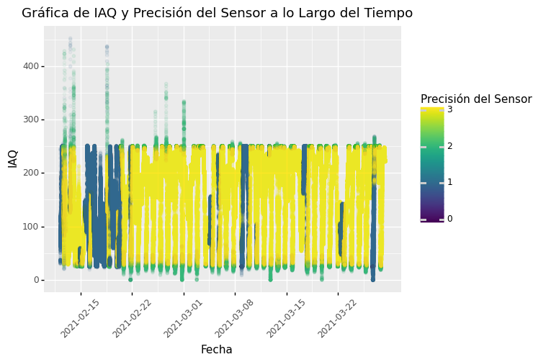
Índice
Introducción
Trabajo relacionado
Solución
Resultado
Conclusión
Introducción: Exploración de Datos del Sensor
Datos faltantes: ~1%
Calidad del aire
10

Slide 11
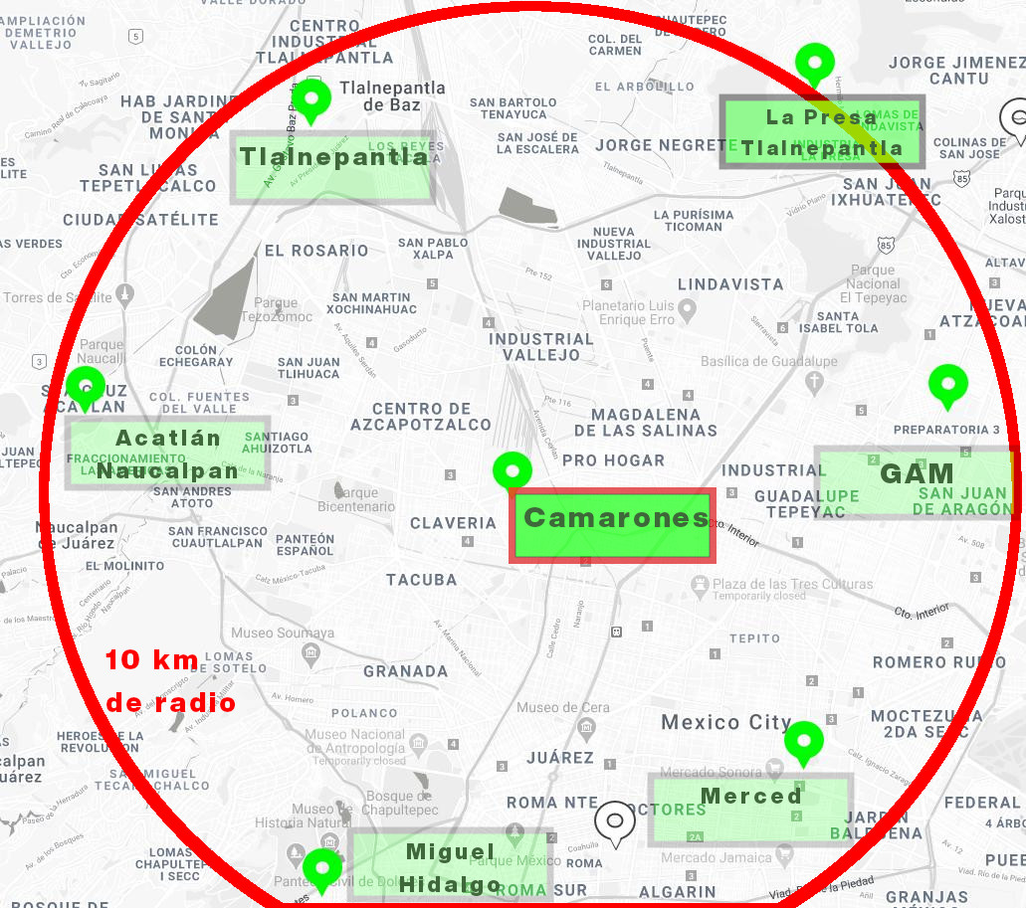
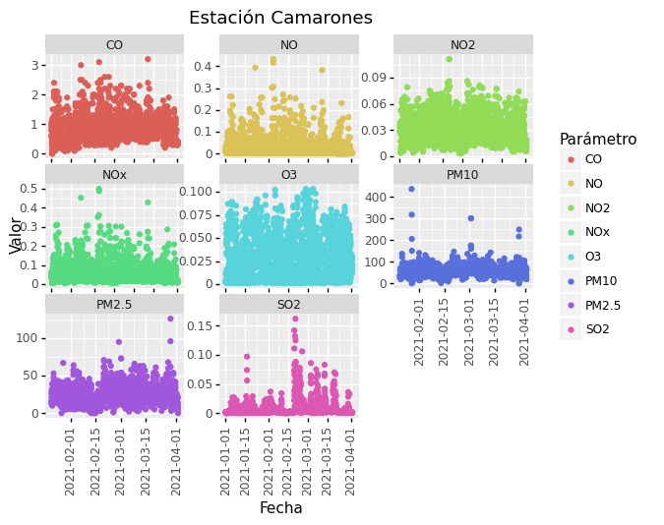
Índice
Introducción
Trabajo relacionado
Solución
Resultado
Conclusión
Introducción: Exploración de Datos SINAICA
Calidad del aire
11

Slide 12
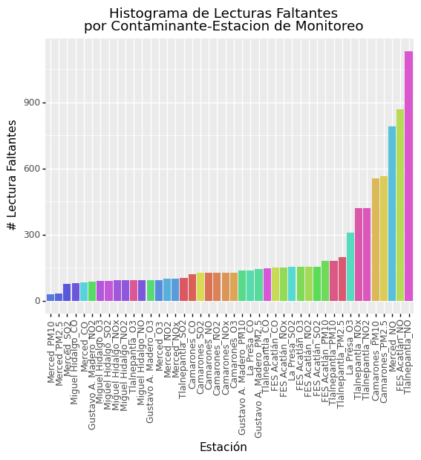
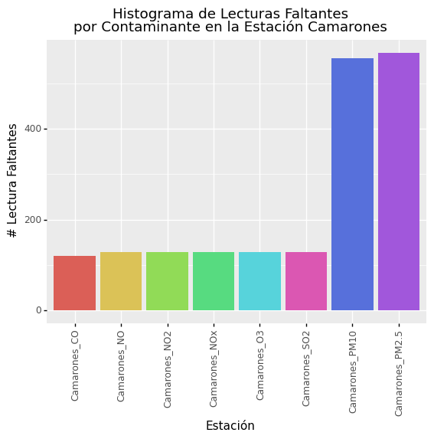
Índice
Introducción
Trabajo relacionado
Solución
Resultado
Conclusión
Introducción: Exploración de Datos del Gobierno
Calidad del aire
12

Slide 13



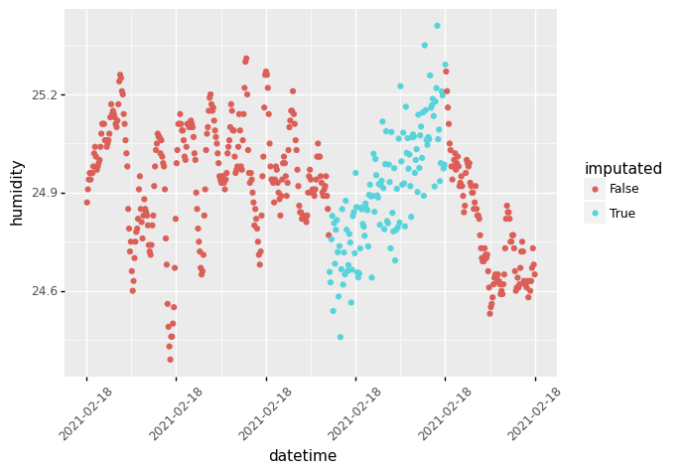
Índice
Introducción
Trabajo relacionado
Solución
Resultado
Conclusión
Solución: Preprocesamiento
Escalamiento: al tener datos en diversas escalas.
Limpieza de Datos: descartar primeras observaciones por el Windowing.
Procesamos los datos como una Serie de Tiempo: como en el Miniproyecto 4 y en un tutorial oficial de Tensorflow y Keras.
Tuvimos que imputar, porque todos los datos tenían algún faltante, como se vió anteriormente. Usamos interpolación, aunque exploramos KNN, Métodos Lineales Generalizados (Bayes), Medias, Hot Deck.
Calidad del aire
13

Slide 14
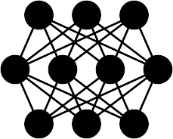
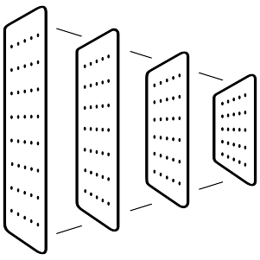
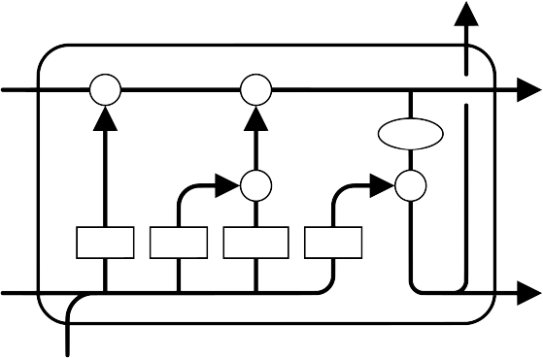
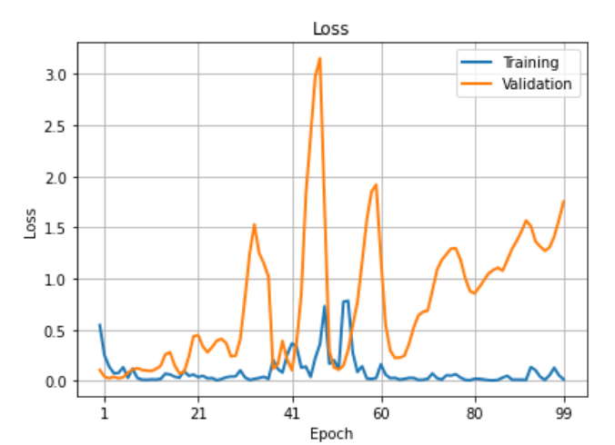
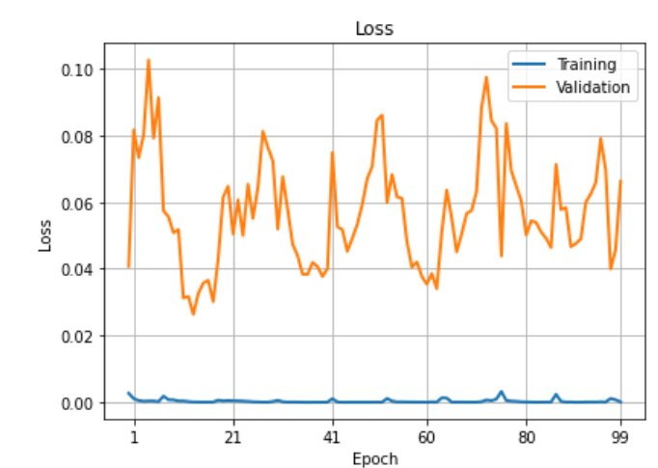
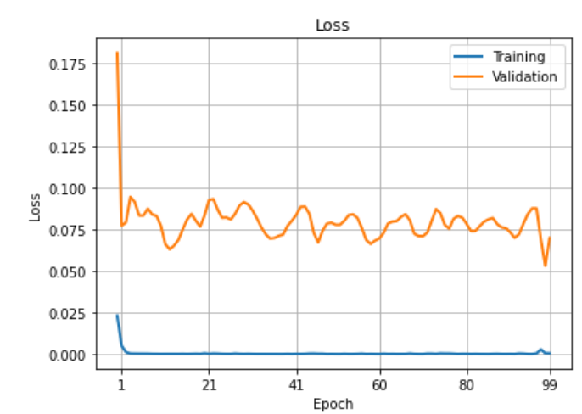


Índice
Introducción
Trabajo relacionado
Solución
Resultado
Conclusión
Solución: Arquitectura de Redes Neuronales
Dense:
Simple y Rápida.
No entregó tan buenos resultados.
Imprescindible: Es la base del resto de los distintas arquitecturas.
Convolutional 1D:
Desempeño robusto.
Demandante en procesamiento.
Resultados “ruidosos”.
LSTM:
Desempeño razonable.
Procesamiento intermedio.
Resultados estables.
Calidad del aire
14

Slide 15
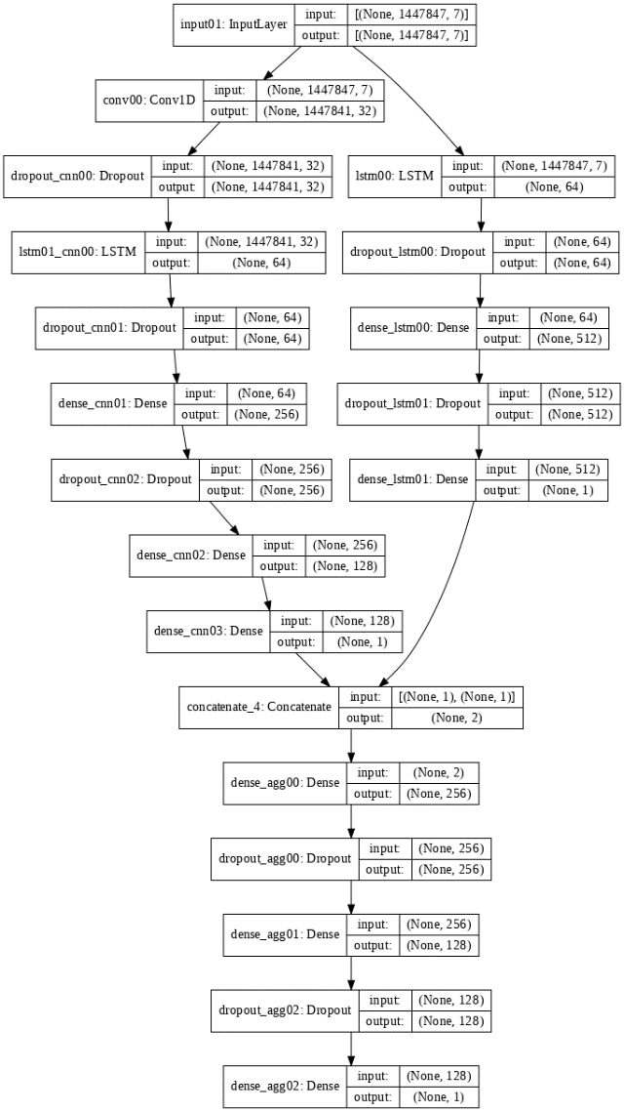
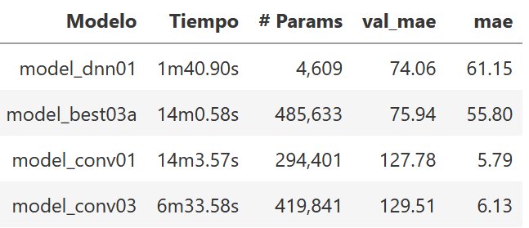
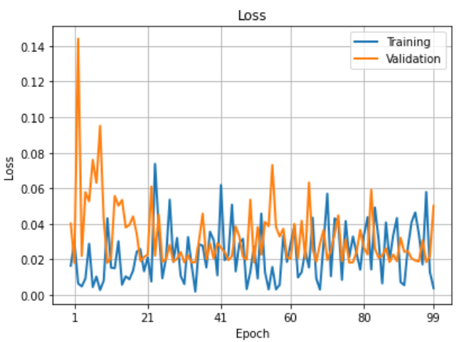
Índice
Introducción
Trabajo relacionado
Solución
Resultado
Conclusión
Solución: Propusimos Combinar CNN+LSTM+DNN
+
+
Combinación de Redes:
Esperábamos resultados sustancialmente mejores.
Logramos desempeño estable y razonable.
El tiempo de entrenamiento fue bastante razonable, aún teniendo una arquitectura compleja.
Técnicamente fue un reto implementarlo.
Calidad del aire
15

Slide 16
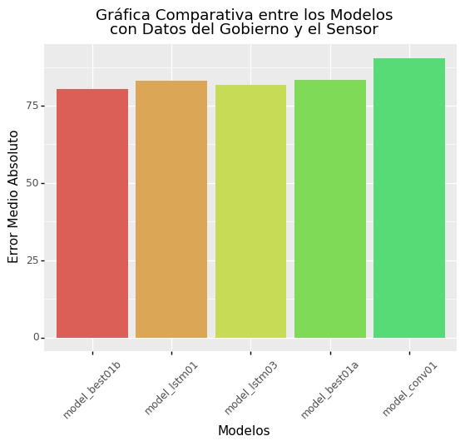
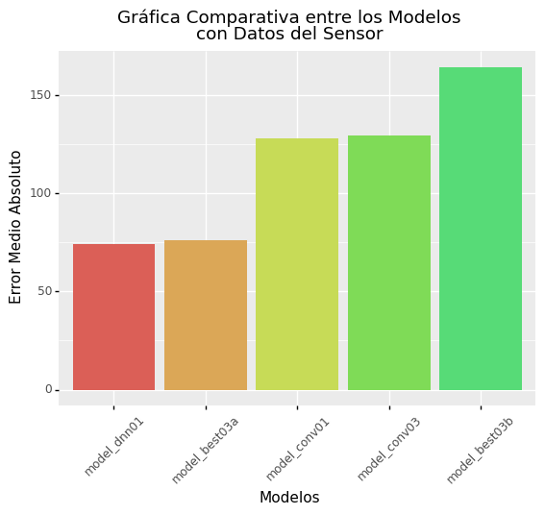
Índice
Introducción
Trabajo relacionado
Solución
Resultado
Conclusión
Resultados
Calidad del aire
16

Slide 17
Índice
Introducción
Trabajo relacionado
Solución
Resultado
Conclusión
Conclusiones: Logros y Siguientes Pasos
Logros:
Logramos poder predecir y es medible el desempeño modelo.
Logramos reducir el sobreajuste.
Logramos aprender sobre la realización de un proyecto end-to-end, sobre redes neuronales y las series de tiempo.
Siguientes Pasos:
Hacer modelos más grandes y con más historia.
Buscar cómo mejorar el desempeño con hyper parameter tuning y la arquitectura de la red.
Modificar la forma de tratamiento de las series de tiempo.
Calidad del aire
17

Slide 18
Índice
Introducción
Trabajo relacionado
Solución
Resultado
Conclusión
Conclusiones: Aprendizajes
Cumplir con los principios científicos: reproducibilidad y repetibilidad.
Nunca se debe subestimar la inversión de tiempo necesaria para limpiar, explorar, imputar, “corregir” y conocer los datos.
¡Mejorar el desempeño es difícil!
No se debe confiar en la disponibilidad de datos externos.
Hay muchísimos recursos en Internet: buenos y malos.
Las APIs cambian: No tener miedo a aprender continuamente.
Nos resultó muy útil tener un modelo baseline: nuestra H₀
Tener cuidado con los detalles.
“Des-escalar” los datos nos dio una idea más clara del desempeño.
Es efectivo ir construyendo de modelos simples → modelos más elaborados. También probar, probar, probar.
Calidad del aire
18

Slide 19
¡Gracias!
¿Preguntas?
Calidad del aire
19

